Slide 1
SESIÓN 11 · 7
Validación interna de IA clínica
Caso: RL-DITR para titulación personalizada de insulina
Pregunta guía: ¿el modelo funciona de forma reproducible en el entorno donde fue desarrollado?

Slide 2
Objetivos de las 3 horas
Definir validación interna y diferenciarla de entrenamiento.
Leer MAE, PCC, AUROC, R² e intervalos de confianza.
Detectar señales de sobreajuste, leakage o cohorte específica.
Interpretar figuras de validación clínica.
Explicar por qué un buen resultado interno no demuestra generalización.
Producto: ficha de auditoría + lectura crítica de Fig. 2–4 + pregunta “¿qué evidencia falta?”
Wang et al., Nature Medicine 2023 · DOI 10.1038/s41591-023-02552-9 · Slide 2

Slide 3
Artículo central: problema clínico
El ajuste individual de insulina en T2D hospitalizado es dinámico y demandante.
RL-DITR es un sistema de reinforcement learning basado en un modelo del paciente.
Entrada: EHR longitudinal, glucosa, tratamientos y notas clínicas.
Salida: recomendaciones secuenciales de dosis.
El estudio sigue el sistema desde desarrollo hasta despliegue.
12.981 pacientes y 119.941 días de tratamiento en la fase de desarrollo.
Wang et al., Nature Medicine 2023 · DOI 10.1038/s41591-023-02552-9 · Slide 3

Slide 4
¿Qué significa validación interna?
Concepto | Pregunta
Entrenamiento | ¿Aprende del conjunto de desarrollo?
Validación | ¿Cómo se ajusta/selecciona sin usar el test final?
Test interno | ¿Funciona en datos no vistos del mismo contexto?
Generalización | ¿Funciona en otro hospital/población/equipo?
Validación clínica | ¿Produce uso seguro y útil en pacientes?
Test interno ≠ prueba de mundo real. El artículo continúa con validación externa, despliegue prospectivo y factibilidad.
Wang et al., Nature Medicine 2023 · DOI 10.1038/s41591-023-02552-9 · Slide 4

Slide 5
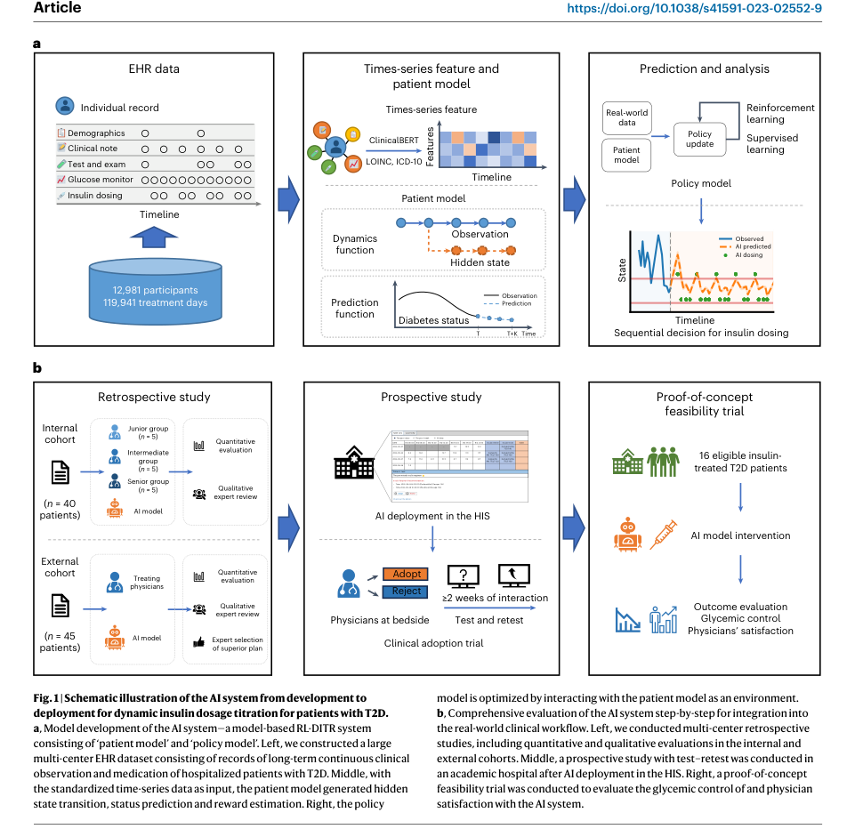
El recorrido de evidencia del artículo
1. Desarrollo.
2. Cohorte interna retrospectiva.
3. Cohorte externa retrospectiva.
4. Despliegue prospectivo con test–retest.
5. Prueba de factibilidad en 16 pacientes.
Wang et al., Nature Medicine 2023 · DOI 10.1038/s41591-023-02552-9 · Slide 5

Slide 6
¿De dónde salen los datos?
Elemento | Dato del artículo
Pacientes desarrollo | 12.981
Días de tratamiento | 119.941
Edad media | 59,2 ± 14,5 años
Mujeres | 42,6%
Contexto | Hospitalizados con T2D e insulina
7 periodos temporales diarios.
Datos estructurados + notas clínicas.
ClinicalBERT para texto clínico.
LOINC/ICD-9 para normalización/codificación.
Wang et al., Nature Medicine 2023 · DOI 10.1038/s41591-023-02552-9 · Slide 6

Slide 7
Arquitectura RL-DITR
Wang et al., Nature Medicine 2023 · DOI 10.1038/s41591-023-02552-9 · Slide 7

Slide 8
La idea del “modelo del paciente”
El modelo del paciente representa la dinámica de glucosa.
Genera estados ocultos y predicciones futuras.
La política de tratamiento interactúa con ese modelo.
Combina reinforcement learning y supervised learning.
La idea es planificar decisiones secuenciales con supervisión clínica.
No es “una respuesta única”: es una política condicionada por la evolución temporal del paciente.
Wang et al., Nature Medicine 2023 · DOI 10.1038/s41591-023-02552-9 · Slide 8

Slide 9
Métrica 1: MAE
MAE = error absoluto medio
Indica cuántas unidades se aleja en promedio la dosis predicha de la referencia.
Mantiene las unidades clínicas.
Menor MAE = menor error promedio respecto al referente.
No demuestra por sí solo seguridad individual.
Artículo: MAE 1,10 U interno; 1,20 U externo.
Wang et al., Nature Medicine 2023 · DOI 10.1038/s41591-023-02552-9 · Slide 9

Slide 10
Métrica 2: correlación ≠ exactitud
PCC mide asociación lineal, no error absoluto.
Puede existir PCC alto con errores sistemáticos.
El artículo combina PCC con MAE y otras métricas.
Predicción de glucosa: PCC interno 0,70; externo 0,71.
Pregunta: ¿PCC 0,90 garantiza que cada dosis sea correcta? No.
Wang et al., Nature Medicine 2023 · DOI 10.1038/s41591-023-02552-9 · Slide 10

Slide 11
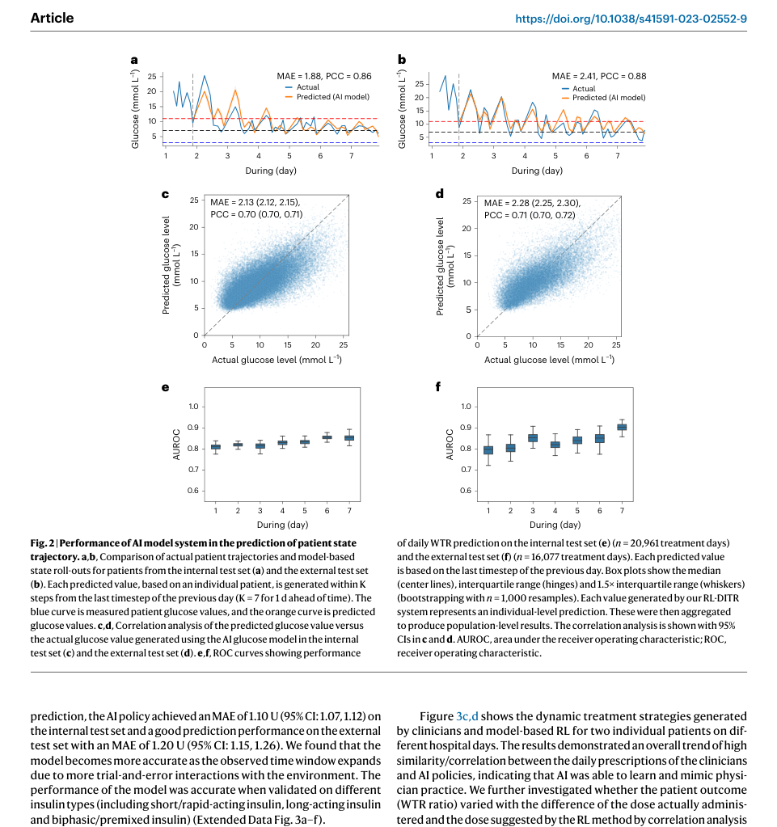
Figura 2: predicción de la trayectoria de glucosa
a–b: trayectoria observada vs predicha.
c–d: relación real vs predicción.
e–f: ROC para WTR.
Interno: MAE 2,13 mmol/L; PCC 0,70.
Externo: MAE 2,28 mmol/L; PCC 0,71.
Wang et al., Nature Medicine 2023 · DOI 10.1038/s41591-023-02552-9 · Slide 11

Slide 12
Actividad guiada: leer la Figura 2
Elemento | Pregunta
Curvas | ¿Sigue la tendencia?
Scatter | ¿Hay dispersión alrededor de la diagonal?
ROC | ¿Qué significa separar WTR/no-WTR?
Interno vs externo | ¿Se mantiene el rendimiento?
IC | ¿Qué aporta el intervalo?
Discusión: una buena trayectoria predicha no significa automáticamente una dosis segura para cada paciente.
Wang et al., Nature Medicine 2023 · DOI 10.1038/s41591-023-02552-9 · Slide 12

Slide 13
WTR: convertir una predicción en una pregunta clínica
WTR = glucosa dentro del rango objetivo 3,9–10,0 mmol/L.
AUROC interno: 0,830 preprandial; 0,808 postprandial; 0,848 promedio.
El modelo mejora al disponer de más historia temporal.
Pregunta clínica: ¿cuánta historia necesita antes de recomendar?
Enfermería: ¿qué pasa si faltan mediciones? Medicina: ¿qué pasa si cambia el contexto?
Wang et al., Nature Medicine 2023 · DOI 10.1038/s41591-023-02552-9 · Slide 13

Slide 14
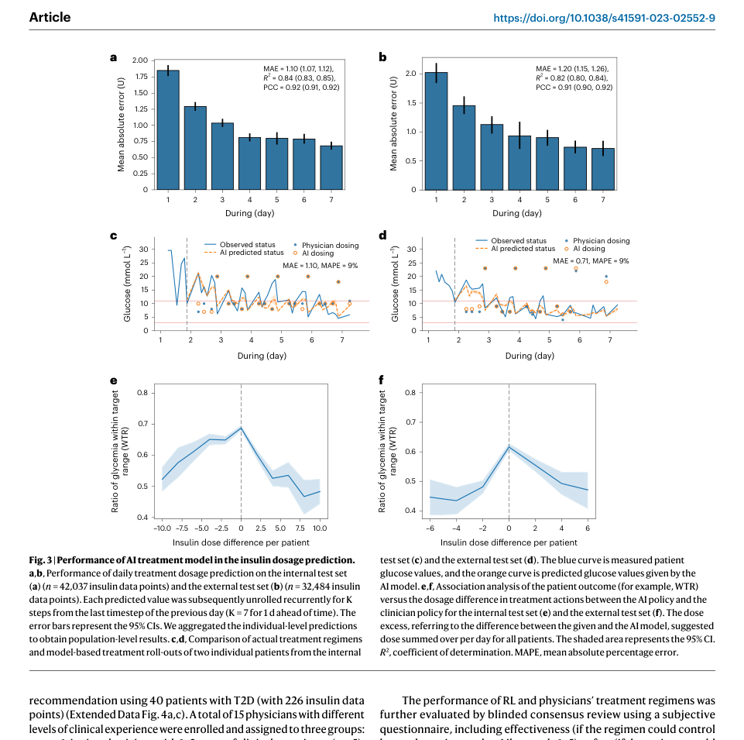
Figura 3: predicción de la dosis de insulina
Interno: MAE 1,10 U (IC 95% 1,07–1,12).
Externo: MAE 1,20 U (IC 95% 1,15–1,26).
Evaluado en distintos tipos de insulina.
e–f: diferencia de dosis vs WTR.
Wang et al., Nature Medicine 2023 · DOI 10.1038/s41591-023-02552-9 · Slide 14

Slide 15
¿Qué significa “validación interna” en este artículo?
Cohorte interna: entorno de desarrollo.
40 pacientes y 226 puntos de datos de insulina.
15 médicos: 5 junior, 5 intermedios, 5 senior.
Panel experto como referencia.
Se evaluaron métricas cuantitativas y cualitativas.
El estudio sigue adelante con una cohorte externa: la validación interna no es el punto final.
Wang et al., Nature Medicine 2023 · DOI 10.1038/s41591-023-02552-9 · Slide 15

Slide 16
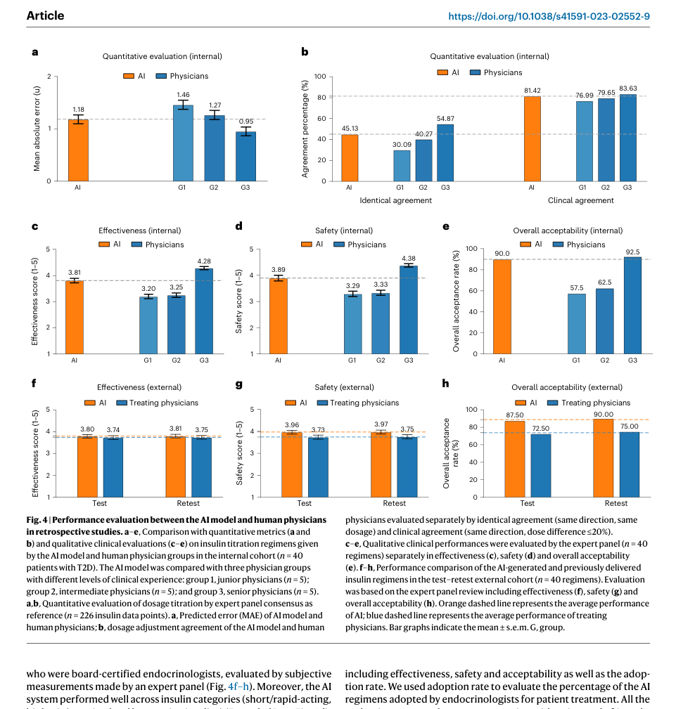
Figura 4: AI frente a médicos
MAE AI 1,18 U; junior 1,46; intermedio 1,27; senior 0,95.
Acuerdo clínico AI: 81,42%.
También se evaluaron efectividad, seguridad y aceptabilidad.
No demuestra sustitución del médico.
Wang et al., Nature Medicine 2023 · DOI 10.1038/s41591-023-02552-9 · Slide 16

Slide 17
¿Por qué comparar contra diferentes niveles de experiencia?
Grupo | Experiencia | n
Junior | 1–3 años | 5
Intermedio | 4–7 años | 5
Senior | 8–20 años | 5
¿La IA produce recomendaciones clínicamente plausibles?
¿Dónde sigue siendo relevante la experiencia?
¿Cuál es el referente de comparación?
¿Qué métrica se está comparando?
Wang et al., Nature Medicine 2023 · DOI 10.1038/s41591-023-02552-9 · Slide 17

Slide 18
Actividad: ¿qué métrica te convencería?
Métrica | Responde | No responde
MAE | ¿Qué tan lejos? | ¿Es segura cada dosis?
PCC | ¿Tendencia similar? | ¿Error pequeño?
AUROC | ¿Separa estados? | ¿Dosis adecuada?
Acuerdo clínico | ¿Coincide con referencia? | ¿Mejora resultados?
Aceptabilidad | ¿Parece apropiada? | ¿Reduce eventos?
Desafío: elige tres métricas complementarias y justifica la elección.
Wang et al., Nature Medicine 2023 · DOI 10.1038/s41591-023-02552-9 · Slide 18

Slide 19
La validación interna también necesita evaluación cualitativa
Expertos calificaron efectividad, seguridad y aceptabilidad.
Seguridad se relacionó con riesgo percibido de hipoglucemia.
La evaluación cualitativa complementa MAE.
Una predicción numéricamente próxima puede ser clínicamente inaceptable.
Pregunta: ¿un error de +1 U y −1 U tienen necesariamente el mismo significado clínico?
Wang et al., Nature Medicine 2023 · DOI 10.1038/s41591-023-02552-9 · Slide 19

Slide 20
Test–retest: ¿la evaluación se repite de forma consistente?
Test–retest permite preguntar si la evaluación es estable.
Reproducibilidad ≠ exactitud.
Un sistema puede ser consistentemente equivocado.
La estabilidad debe acompañar a la precisión y seguridad.
Mini-pregunta: si dos revisores califican distinto el mismo plan, ¿qué debemos investigar?
Wang et al., Nature Medicine 2023 · DOI 10.1038/s41591-023-02552-9 · Slide 20

Slide 21
De validación interna a validación externa
Interna: mismo contexto de desarrollo.
Externa: hospital fuera del desarrollo.
Prospectiva: sistema dentro del flujo clínico.
Factibilidad: resultados en pacientes.
Cada etapa responde una pregunta diferente.
Wang et al., Nature Medicine 2023 · DOI 10.1038/s41591-023-02552-9 · Slide 21

Slide 22
¿Dónde podría aparecer el sobreajuste?
El modelo puede aprender patrones específicos del hospital.
Protocolos, población, equipos y prácticas pueden ser compartidos entre entrenamiento y test interno.
Al cambiar el contexto, el rendimiento puede cambiar.
El artículo reconoce la necesidad de estudiar generalización.
Pregunta: ¿qué cambia entre hospitales aunque el diagnóstico sea el mismo?
Wang et al., Nature Medicine 2023 · DOI 10.1038/s41591-023-02552-9 · Slide 22

Slide 23
Calidad de datos: una parte de la validación
Se simuló ruido gaussiano para representar baja calidad.
Se simuló dropout para representar datos faltantes.
También se evaluó un pequeño conjunto ambulatorio retrospectivo (n=27).
Esto prueba robustez ante datos imperfectos, pero no reemplaza validación prospectiva.
Actividad: ¿qué controles pondrías si faltara 30% de las mediciones?
Wang et al., Nature Medicine 2023 · DOI 10.1038/s41591-023-02552-9 · Slide 23

Slide 24
Limitación importante: población
Principalmente pacientes hospitalizados con T2D.
Datos procedentes de China; 92% de la cohorte descrita como Han Chinese.
Los autores indican que la generalización a otras etnias requiere más estudio.
La dieta hospitalaria era uniformemente suministrada; fuera del hospital cambian dieta y actividad física.
Lección: una buena validación interna no elimina el problema de representatividad.
Wang et al., Nature Medicine 2023 · DOI 10.1038/s41591-023-02552-9 · Slide 24

Slide 25
Caso práctico para enfermería
Paciente hospitalizado: la IA recomienda una dosis.
Revisar glucosa reciente y tendencia.
Comprobar datos críticos faltantes.
Revisar alimentación, medicación y cambios clínicos.
Comparar con protocolo local.
Adoptar o rechazar y documentar.
¿Qué parte corresponde al modelo y cuál permanece bajo responsabilidad clínica?
Wang et al., Nature Medicine 2023 · DOI 10.1038/s41591-023-02552-9 · Slide 25

Slide 26
Caso práctico para fisioterapia y profesionales aliados
La lógica de validación es transversal a otras disciplinas.
Ejemplos: riesgo de caída, imágenes, pronóstico funcional, rehabilitación.
Preguntar siempre: ¿qué población entrenó el modelo?
¿Qué variables cambian en mi servicio?
¿Qué resultado clínico importa además de la métrica?
Transferencia: aprende el método de auditoría, no solo el caso de diabetes.
Wang et al., Nature Medicine 2023 · DOI 10.1038/s41591-023-02552-9 · Slide 26

Slide 27
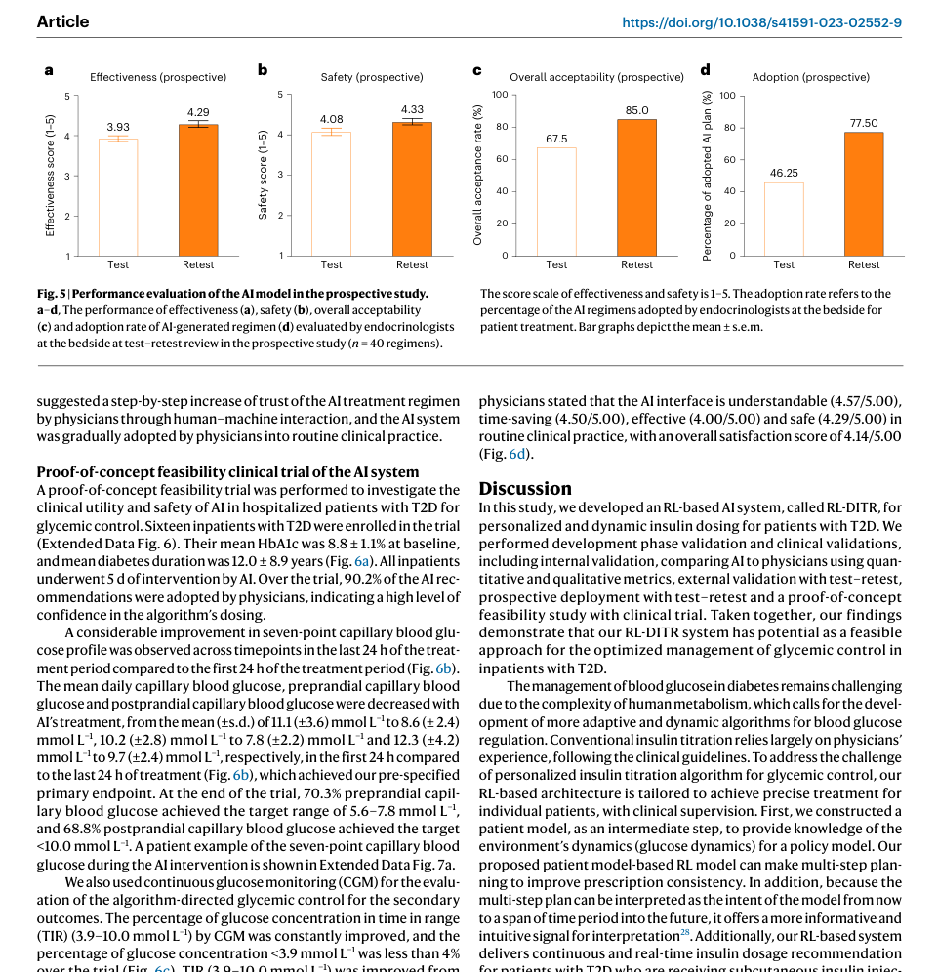
¿Qué ocurrió cuando el sistema pasó a prospectivo?
20 pacientes prospectivos.
Evaluación por endocrinólogos al lado de la cama.
Test–retest.
Adopción inicial ≈70%; retest 77,5%.
Se reportó estabilidad de efectividad, seguridad y aceptabilidad.
Wang et al., Nature Medicine 2023 · DOI 10.1038/s41591-023-02552-9 · Slide 27

Slide 28
Confianza y adopción: una variable clínica diferente
El rendimiento técnico no garantiza uso clínico.
La interacción humano–máquina se acompañó de aumento de adopción.
La adopción aumentó entre la primera y segunda revisión.
Esto muestra una variable operacional, no una prueba definitiva de eficacia.
Discusión: ¿confianza creciente = evidencia nueva o aprendizaje del flujo?
Wang et al., Nature Medicine 2023 · DOI 10.1038/s41591-023-02552-9 · Slide 28

Slide 29
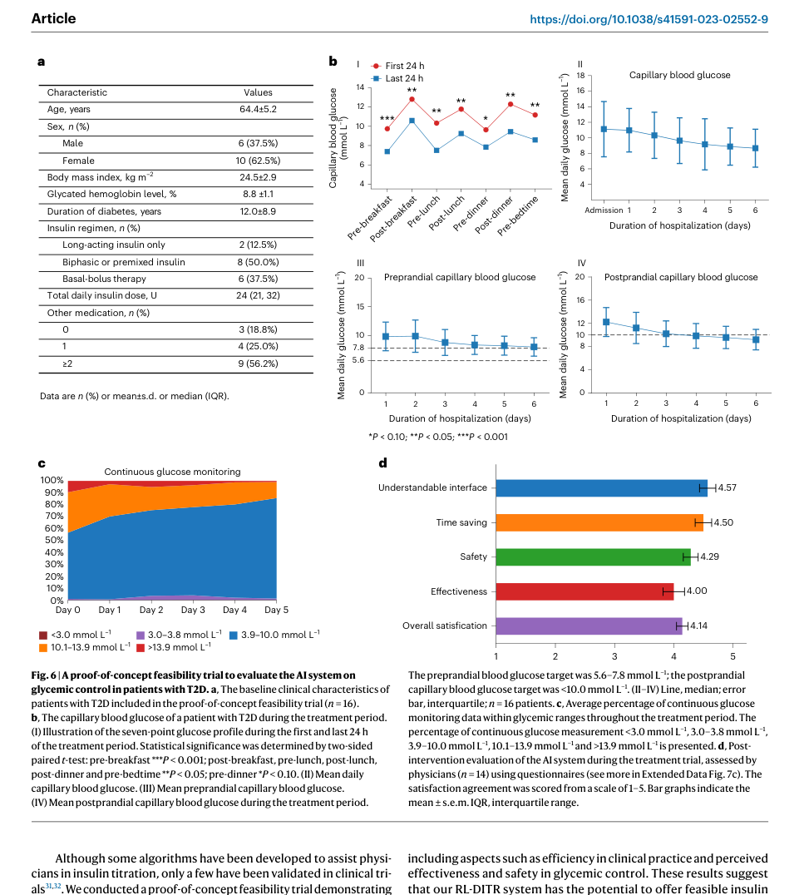
Prueba de factibilidad: ¿qué cambia en pacientes reales?
16 pacientes; 5 días.
90,2% de recomendaciones adoptadas.
Glucosa diaria media: 11,1 → 8,6 mmol/L.
TIR: 61,4% → 85,5%.
No hubo episodios de hipoglucemia grave ni hiperglucemia con cetosis.
Wang et al., Nature Medicine 2023 · DOI 10.1038/s41591-023-02552-9 · Slide 29

Slide 30
Figura 6: cómo leer el resultado clínico
Es una prueba de factibilidad de un solo brazo y 16 pacientes; no es evidencia definitiva de eficacia general.
Comparar inicio vs final.
Observar TIR.
Revisar seguridad.
Preguntar qué no demuestra el diseño.
Wang et al., Nature Medicine 2023 · DOI 10.1038/s41591-023-02552-9 · Slide 30

Slide 31
Mini-análisis estadístico
Resultado | Inicio | Final | Cambio descriptivo
Glucosa diaria | 11,1 | 8,6 mmol/L | −2,5
TIR | 61,4% | 85,5% | +24,1 pp
>13,9 mmol/L | 10,6% | 0,9% | −9,7 pp
>10,0 mmol/L | 37,5% | 13,6% | −23,9 pp
CV glucémico | 27,7% | 22,6% | −5,1 pp
Pregunta: ¿estos cambios prueban causalidad? ¿Qué control falta?
Wang et al., Nature Medicine 2023 · DOI 10.1038/s41591-023-02552-9 · Slide 31

Slide 32
¿Qué NO demuestra la prueba de 16 pacientes?
No demuestra eficacia definitiva en una población grande.
No establece generalización a otros hospitales o países.
No sustituye un ensayo multicéntrico aleatorizado.
No garantiza seguridad para todos los subgrupos.
No demuestra desempeño en pacientes ambulatorios.
Los autores solicitan estudios mayores y multicéntricos.
Wang et al., Nature Medicine 2023 · DOI 10.1038/s41591-023-02552-9 · Slide 32

Slide 33
Auditoría: cinco preguntas antes de aceptar una validación interna
Pregunta | Qué buscar
1 | ¿Test separado del entrenamiento?
2 | ¿Leakage o información futura?
3 | ¿Métrica relevante al uso clínico?
4 | ¿Errores y subgrupos?
5 | ¿Estabilidad/reproducibilidad?
Producto: marcar Evidencia / Parcial / No reportada.
Wang et al., Nature Medicine 2023 · DOI 10.1038/s41591-023-02552-9 · Slide 33

Slide 34
Actividad grupal: auditoría del artículo
Grupo A — Medicina: ¿qué evidencia clínica exigiría?
Grupo B — Enfermería: ¿qué debe mostrar la interfaz antes de administrar?
Grupo C — Fisioterapia/aliados: ¿qué variables de contexto pueden cambiar el rendimiento?
Grupo D — IA/datos: ¿qué métrica adicional reportarían?
Cada grupo: una fortaleza + una limitación documentada.
Wang et al., Nature Medicine 2023 · DOI 10.1038/s41591-023-02552-9 · Slide 34

Slide 35
Ejercicio 1 — Detectar una validación débil
Modelo A: AUC 0,98 en el hospital de desarrollo.
¿Conclusión demasiado fuerte?
Una cohorte.
Sin test externo.
Sin análisis por subgrupos.
Sin prueba prospectiva.
Sin información clara de faltantes.
“Funcionará igual en otro hospital” no está demostrado.
Wang et al., Nature Medicine 2023 · DOI 10.1038/s41591-023-02552-9 · Slide 35

Slide 36
Ejercicio 2 — Construir la validación de un modelo de fisioterapia
Etapa | Ejemplo
Desarrollo | Pacientes hospital A
Test interno | No vistos, hospital A
Test externo | Hospital B
Prospectivo | Profesionales usan la recomendación
Resultado clínico | Función, dolor, adherencia o seguridad
Monitoreo | Errores, drift y cambios
¿Qué añadirías para adultos mayores, comorbilidad o población rural?
Wang et al., Nature Medicine 2023 · DOI 10.1038/s41591-023-02552-9 · Slide 36

Slide 37
10 preguntas rápidas de comprensión
1. ¿Qué diferencia hay entre entrenamiento y test interno?
2. ¿Qué mide MAE?
3. ¿Qué mide PCC?
4. ¿Qué significa AUROC?
5. ¿Por qué comparar IA con médicos?
6. ¿Por qué usar test–retest?
7. ¿Qué problema resuelve una cohorte externa?
8. ¿Qué es distribution shift?
9. ¿Por qué 16 pacientes no bastan para generalizar?
10. ¿Qué papel conserva el profesional?
Wang et al., Nature Medicine 2023 · DOI 10.1038/s41591-023-02552-9 · Slide 37

Slide 38
Respuestas esperadas — discusión, no memorización
1. Test interno: datos no usados para ajustar, mismo contexto.
2. MAE: error absoluto medio.
3. PCC: asociación lineal.
4. AUROC: discriminación.
5. Evalúa plausibilidad y comparación con práctica.
6. Evalúa estabilidad.
7. Explora generalización.
8. Cambio en distribución/contexto.
9. Tamaño y diseño limitan precisión/generalización.
10. Revisión, decisión y seguridad.
Wang et al., Nature Medicine 2023 · DOI 10.1038/s41591-023-02552-9 · Slide 38

Slide 39
Conclusión: la validación es una escalera
DESARROLLO
TEST INTERNO
EXTERNO
PROSPECTIVO
RESULTADO CLÍNICO
El artículo muestra una ruta paso a paso desde datos retrospectivos hasta uso clínico.
El test interno es necesario, pero no suficiente.
Métricas técnicas deben conectarse con seguridad, utilidad y contexto.
Los autores reconocen la necesidad de estudios mayores y multicéntricos.
Esta mentalidad se transfiere a cualquier IA clínica.
Wang et al., Nature Medicine 2023 · DOI 10.1038/s41591-023-02552-9 · Slide 39

Slide 40
PROYECTO DE 4 HORAS · MINI-AUDITORÍA DE IA CLÍNICA
PROYECTO DE 4 HORAS · MINI-AUDITORÍA DE IA CLÍNICA
Producto final
Entregable: 1 página + 3 diapositivas
Elegir un modelo clínico sencillo.
Definir población y contexto.
Separar entrenamiento / validación / test.
Reportar ≥3 métricas.
Comparar rendimiento interno con otra cohorte si existe.
Identificar 3 riesgos de generalización.
Crear plan de validación prospectiva + supervisión humana.
Pregunta final: ¿qué evidencia me falta antes de usar este modelo con mis pacientes?
Fuente: Wang et al., Nature Medicine 2023 · DOI 10.1038/s41591-023-02552-9
Wang et al., Nature Medicine 2023 · DOI 10.1038/s41591-023-02552-9 · Slide 40

